Slide 1

NärKomm
Innehåll och forskning
Natalie Coquand 2017-09-26

Slide 2
NärKomm i tre delar
Kommundoktorander
Utlånade till forskningen på halvtid under 4 år. Forskar på en central utmaning.
Sidoprojekt
För att sprida kunskap om utmaningen anordas seminarier, workshops m.m.
Forskargrupp
Forskar på om och hur projektet kan leda till organisatoriskt lärande.

Slide 3
1.
Kommundoktorander

Slide 4
Kommundoktorander
En anställd på kommunen
Lånas ut till forskningen på 50%
Fortsätter sitt ordinarie jobb på 50%
Licenciatexamen efter 4 år

Slide 5
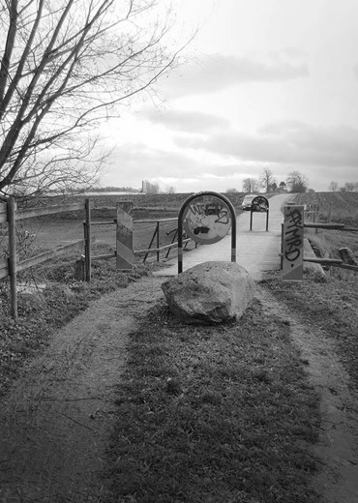
Staffanstorp
Kommungränsens betydelse för hållbar utveckling

Slide 6
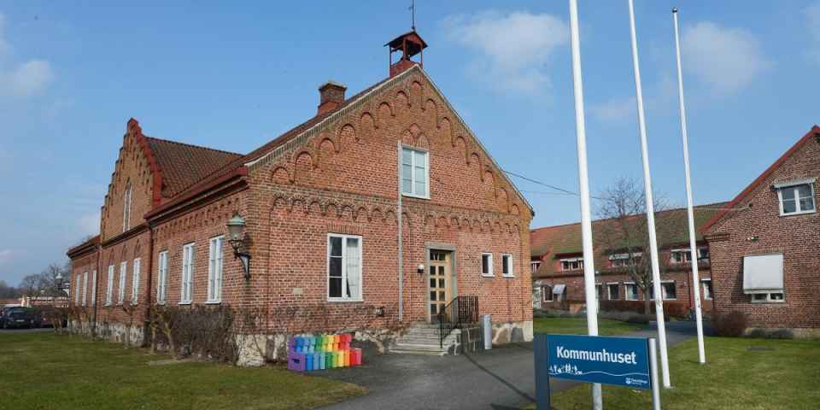
Östra Göinge, Kristianstad och
Hässleholm
Samhällsplanering och att få nyanlända att bo kvar på mindre orter

Slide 7
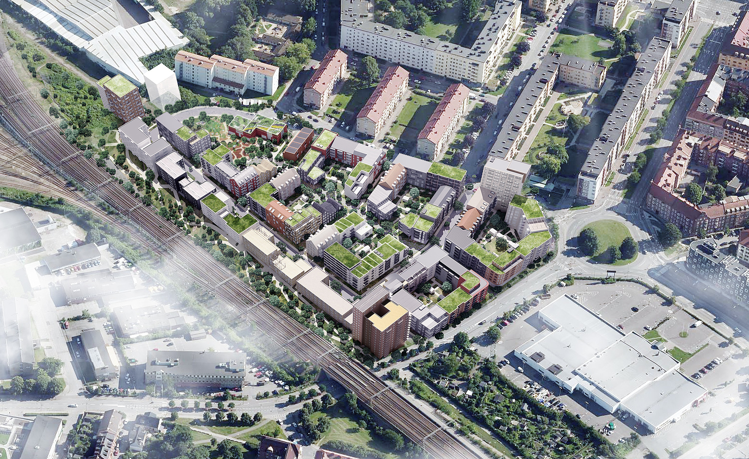
Malmö
Stadsbyggnadskontor
Samutnyttjande och
urbana allmänningar

Slide 8
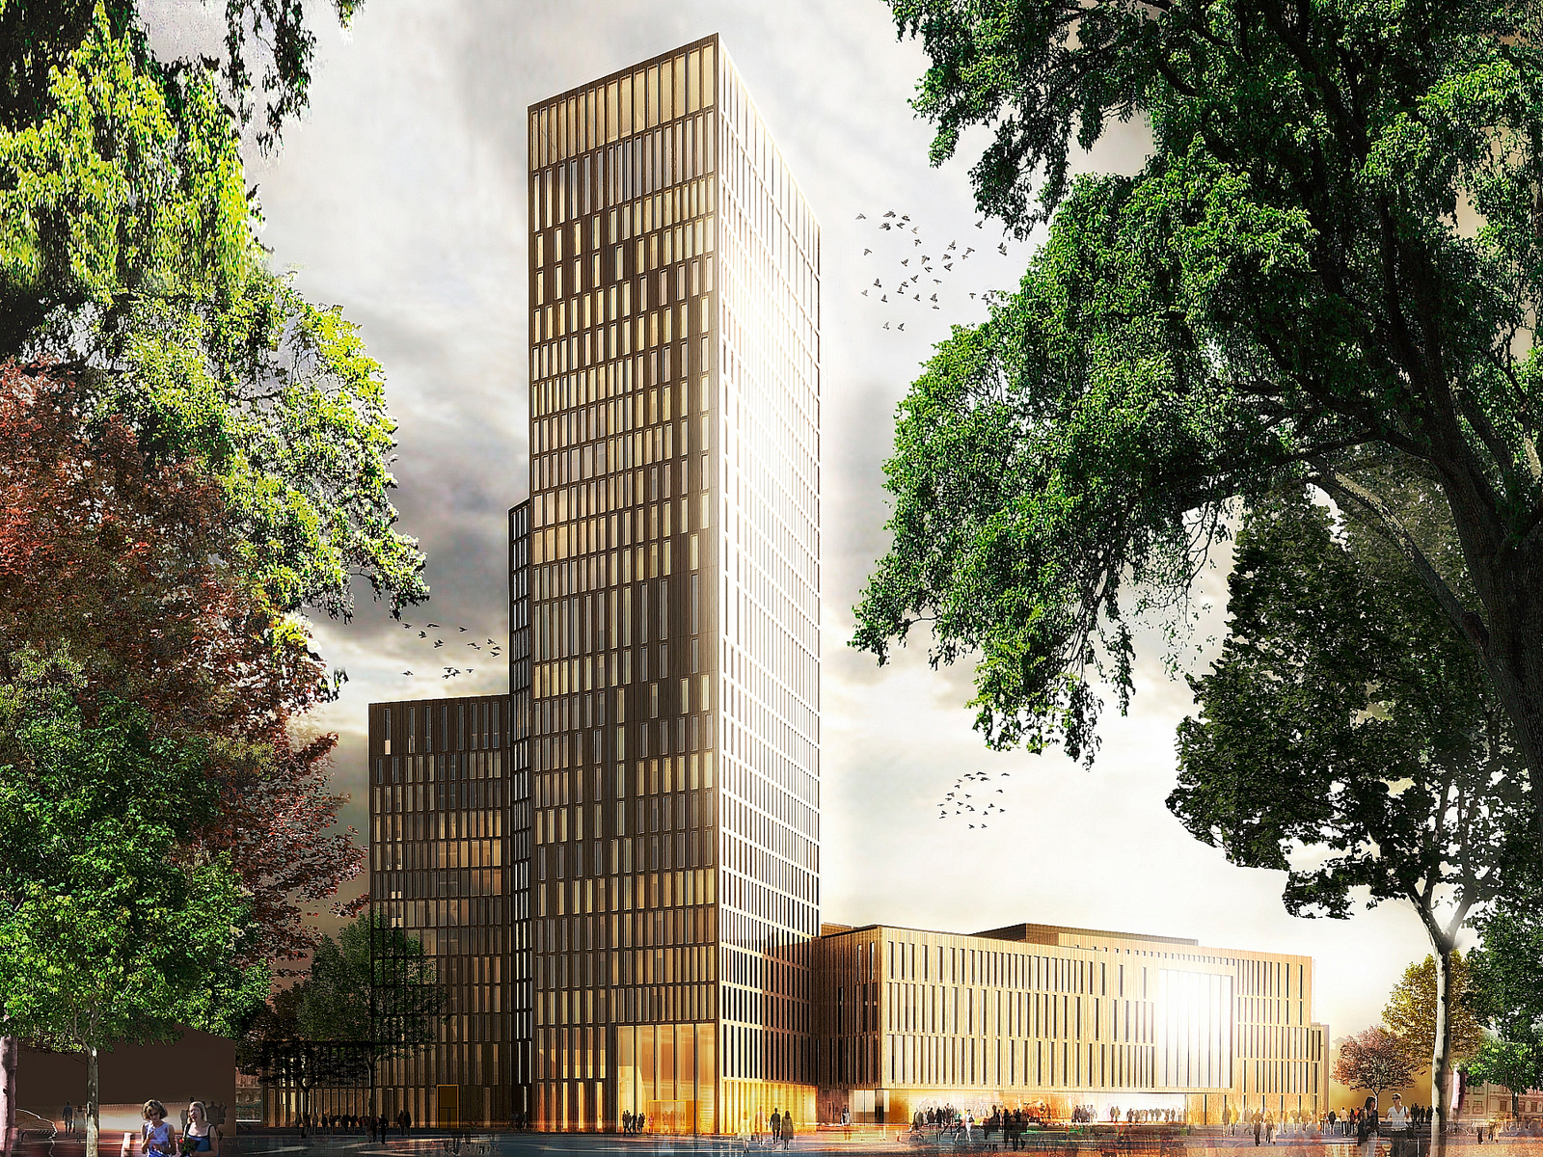
Malmö Miljöförvaltning
Kvalitativa indikatorer för hållbar utveckling

Slide 9
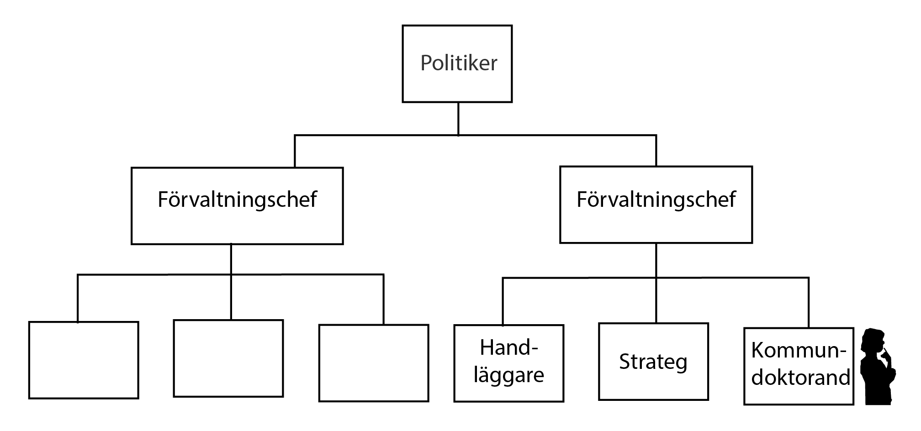
Intervjustudie

Slide 10
Möjligheter
Kompetensutveckling
Behålla personal
Komma vidare i en svår planeringsutmaning
Nya metoder och sätt att tänka
Frigöra tid för reflektion
Kontakter med akademin

Slide 11
Utmaningar:
Att vara kommundoktorand
Svårt att ha en fot i båda världar
Dåligt samvete
Stor omställning
Ansvar gentemot kommunen

Slide 12
Utmaningar:
Att ha en kommundoktorand
Kommundoktoranden slutar
Politiska beslut, bristande stöd uppifrån
Ta tillvara på doktorandens kompetens
Risk med att forskaren är kopplad till kommunen
Svag tilltro till forskning

Slide 13
Att fundera över..
  Forskningsfrågans förankring hos politiker och ledning
  Attityder till forskning
  Storlek på organisationen
  Vilken position och vilket inflytande kommundoktoranden har
  Kommundoktorandens intresse
  Frågans karaktär
  Organisationskultur
  Organisationsstruktur
  Ekonomi
  Tid

Slide 14

2.
Sidoprojekt

Slide 15
NärKomm+
Kringaktiviteter med syfte att sprida kunskap om doktorandens ämne till fler I organisationen

Slide 16
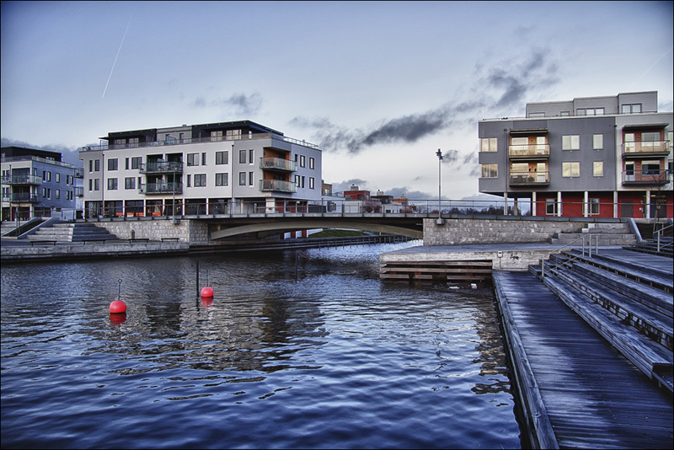
Lomma
Miljökompensation

Slide 17
NärKomm+
En projektplan för varje kommun
Kommunernas behov som bas
En kontaktperson i varje kommun
En avstämning som start

Slide 18
Lomma (Miljökompensation)
Exjobb
Seminarium om juridik
Workshop om att kompensera sociala värden
Seminarium kring bullerplanering
Slutseminarium

Slide 19
Staffanstorp (kommungränser)
Chefsseminarium
Job-rotation (Vinnova)
Studiecirkel med FÖP-grupper
Politikerseminarium

Slide 20
Malmö Miljöförvaltning
(kvalitativa indikatorer)
Job-Rotation
Workshop Nyhamnen
Worskhop Sege Park
Workshop Politiker

Slide 21
Malmö Stadsbyggnadskontor
(samutnyttjande)
Lunch- och litteraturcirkel
Job-rotation
Samutnyttjande ur ett förvaltningsperspektiv
Innovationsworkshop

Slide 22
Östra Göinge, Kristianstad, Hässleholm (integration)
Chefsutbildning
Utvärderingsworkshop

Slide 23
3.
Forskargrupp

Slide 24
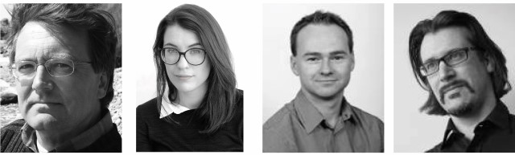
NärKomms forskargrupp
Bengt Persson (SLU) Natalie Coquand (SLU) Kes McCormick (LU) Magnus Johnansson (MAH)

Slide 25
Forskargruppen
Tre artiklar
En populärvetenskaplig rapport
Intervjuer i två omgångar
En doktorand

Slide 26
Tack!
Mail:
natalie.coquand@slu.se

